Slide 1
Мероприятия проведенные МБ «Ребёнок в мире профессий» За 2021-2022 учебный год
Храмова В.В.
Борисова Е.Г.
Тюрькина Н.Н.
Глухова Т.В

Slide 2
6 октября - День учителя

Slide 3
7 октября - День почты

Slide 4
15 октября - день пекаря

Slide 5
9 декабря - встреча с волотерами «Как поделиться добротой»

Slide 6
9-13 декабря - акция «Забота»

Slide 7
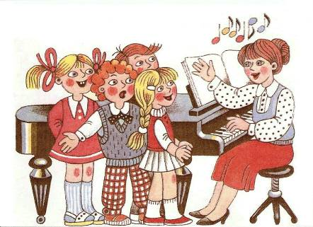
20 января -экскурссия в ДШИ ко Дню работников культуры

Slide 8
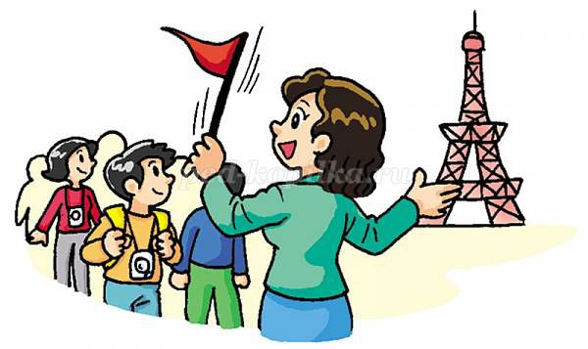
21 января - виртуальная экскурссия в музей им. П.В. Алабина

Slide 9
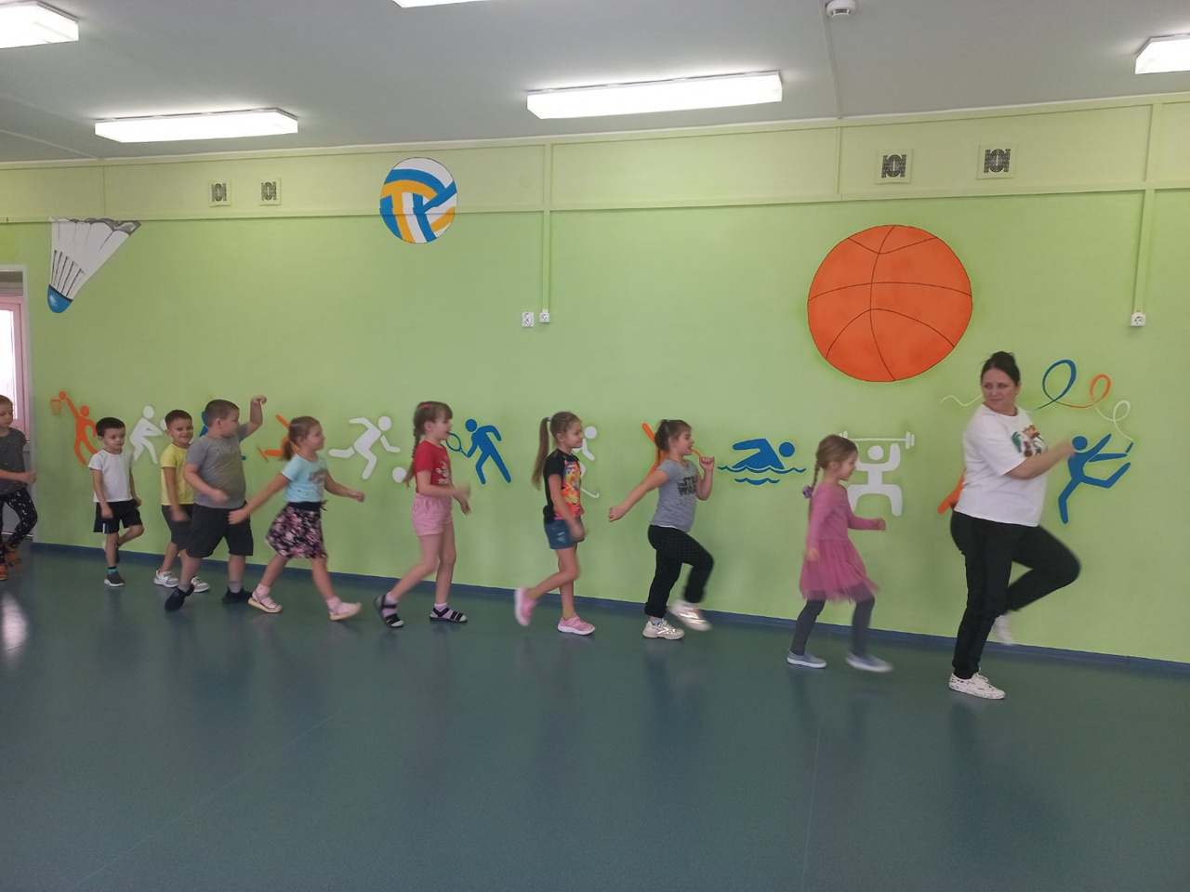
28 января - спортивное развлечение «Профессии в спорте»

Slide 10
4 февраля - встреча со стоматологом

Slide 11
10 февраля - встреча с художником

Slide 12
17 февраля -сюжетно-ролевая игра «Путешествие на самолете»

Slide 13
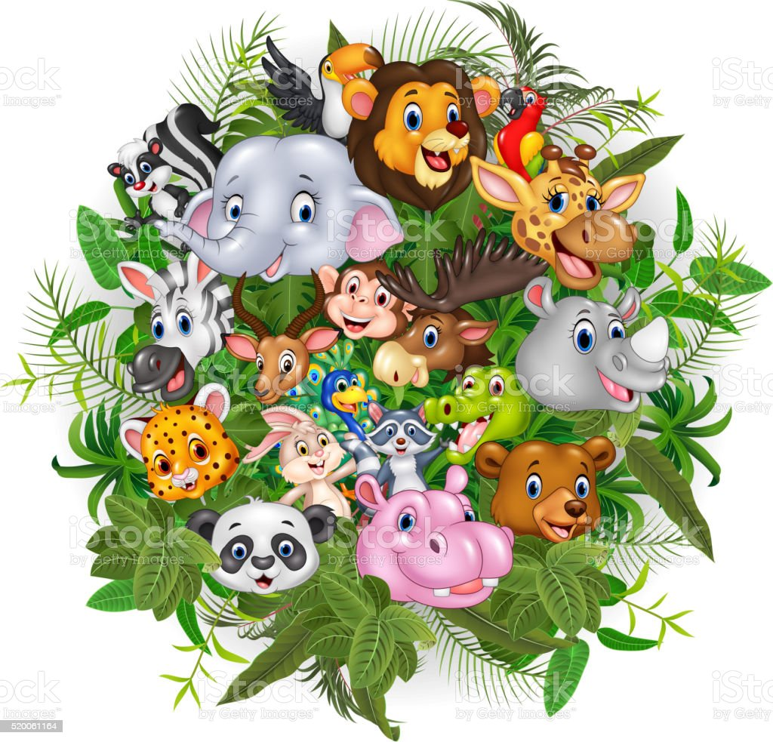
5 апреля -профессии зоопарка, презентация мини-книжек.

Slide 14
15 апреля - встреча с учителем технологии (профессия столяр)

Slide 15
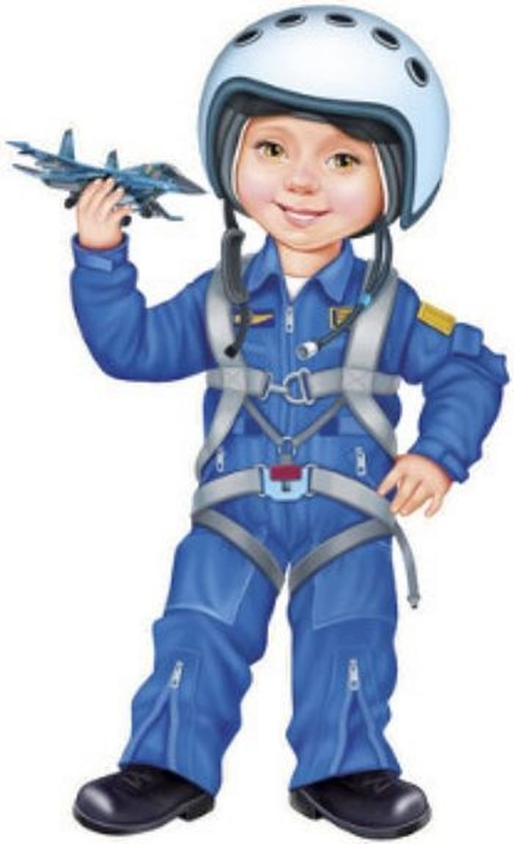
5 мая - встреча с военным летчиком-испытателем

Slide 16
Ежемесячная газета для родителей «В мире профессий»

